Slide 1
Actualités du Programme Européen pour la Recherche et l’Innovation

Slide 2
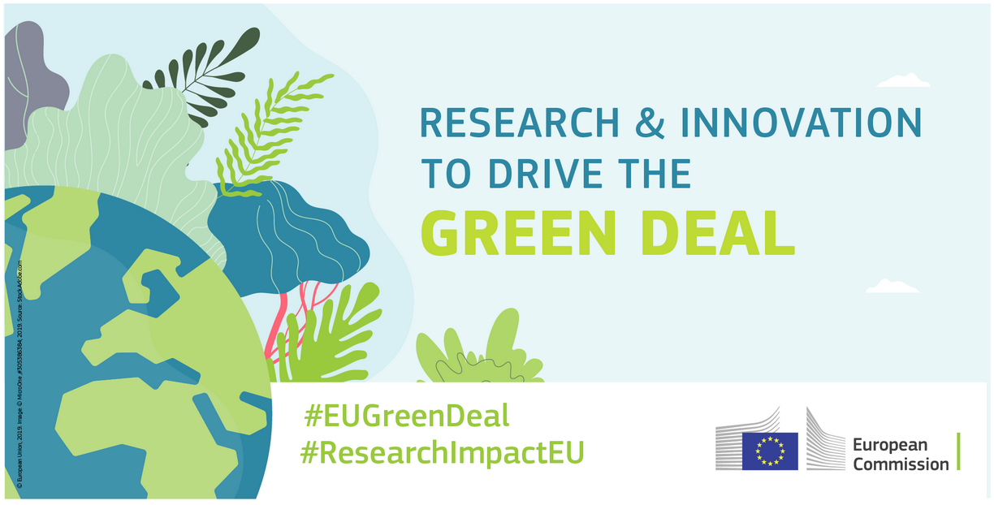





Actualités européennes
1. Programme-cadre Horizon 2020
AAP 2020 Green Deal
2. Programme-cadre Horizon Europe :
Appels à projet des Programmes de travail 2021-22
Partenariats sous Horizon Europe (EUP)
3. AOB:
Era-NET ICRAD
Actions COST
AAP MRSEI
European Research & Innovation Days
Notes:
Icône Era-Net ICRAD

Slide 3
Green Deal
Le pacte vert européen
Résultats du 1er Appel à projets
sous le programme-cadre Horizon 2020

Slide 4
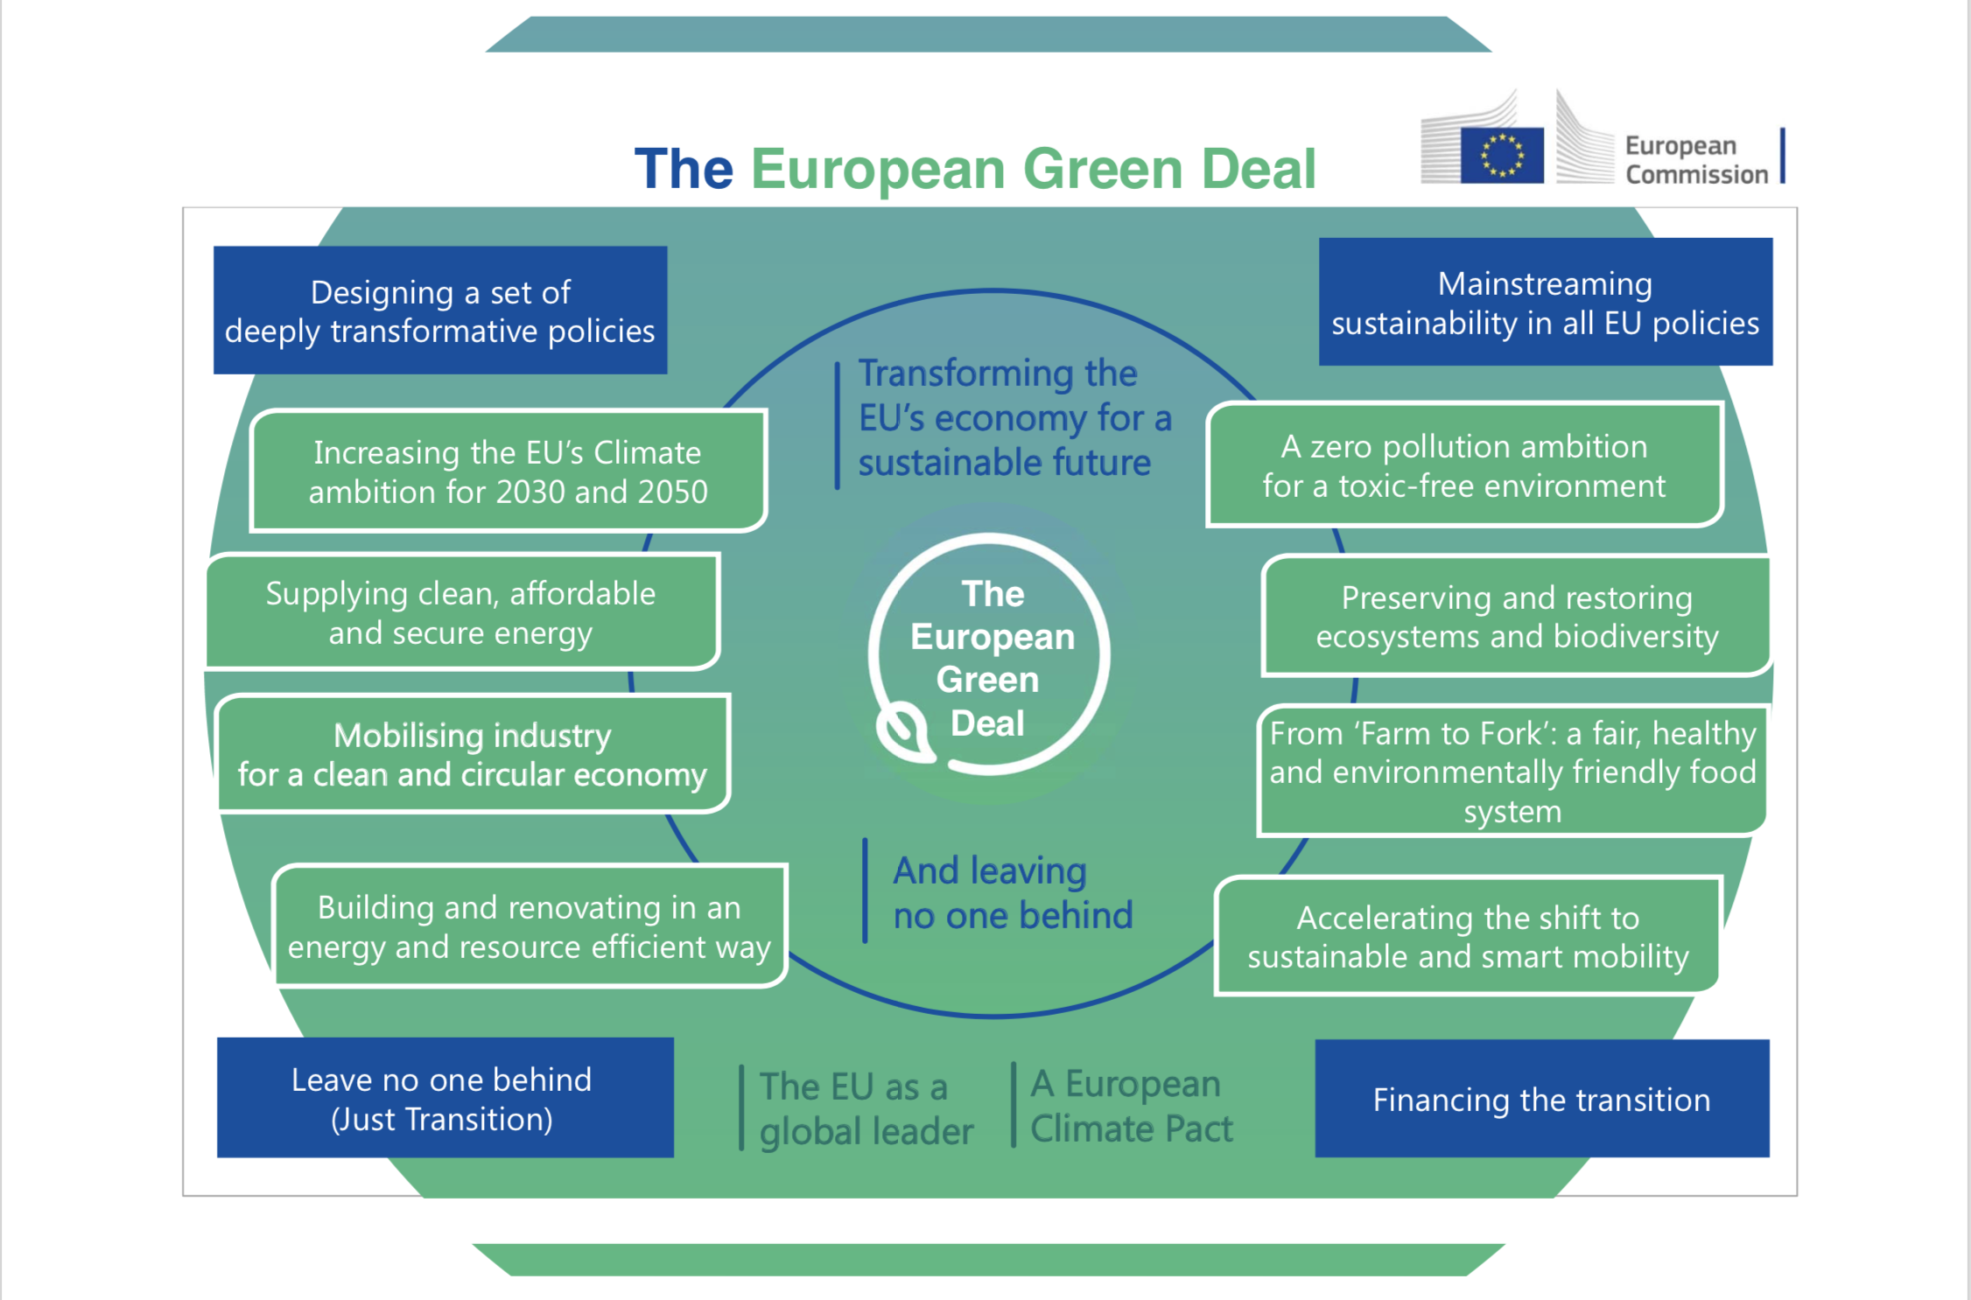
Le Pacte Vert
Feuille de route de l’UE présentée
le 11 décembre 2019
Objectif : rendre l’économie de l’UE durable
Plusieurs domaines d’actions …
Notes:
Ursula Von der Leyen

Slide 5
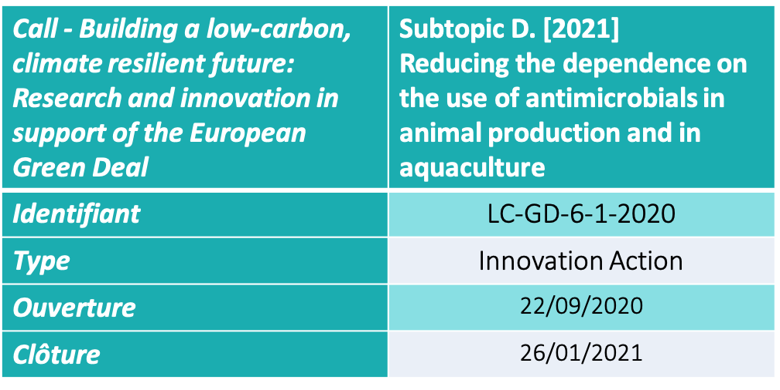
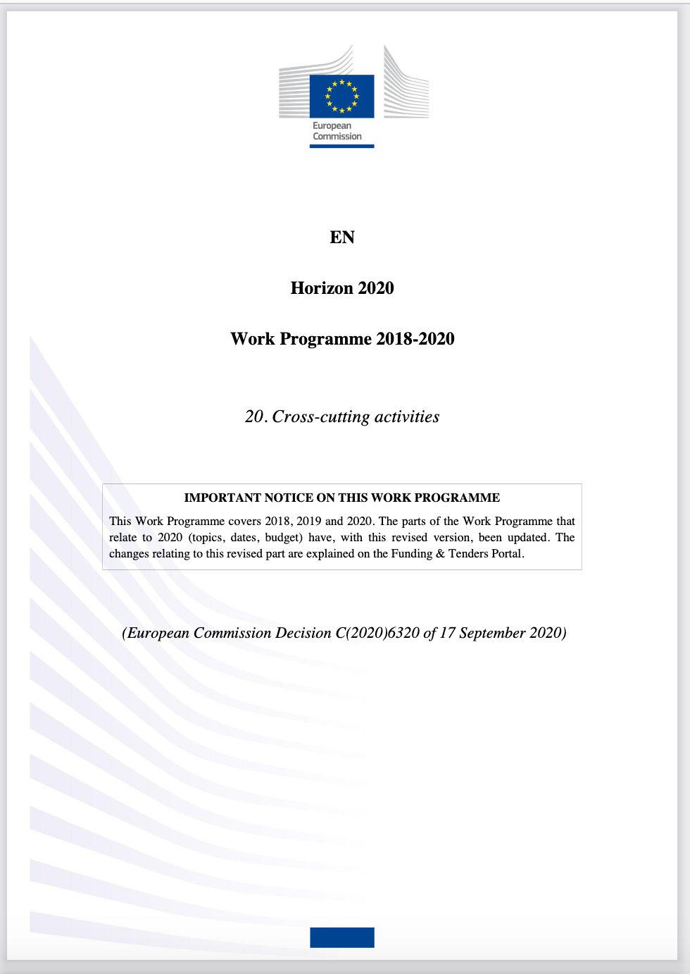
Le Pacte Vert
Premier appel à projets Green deal ouvert le 22 septembre 2020 sous le programme-cadre Horizon 2020
15 dépôts, pour 1 projet retenu* (taux de succès de 6,6%).
*NeoGiANT (coordination l’U de Saint-Jacques-de-Compostelle, Espagne)
The power of grape extracts: antimicrobial and antioxidant properties to prevent the use of antibiotics in farmed animals

Slide 6
Horizon Europe
9ème programme cadre (FP9)
2021 - 2027

Slide 7
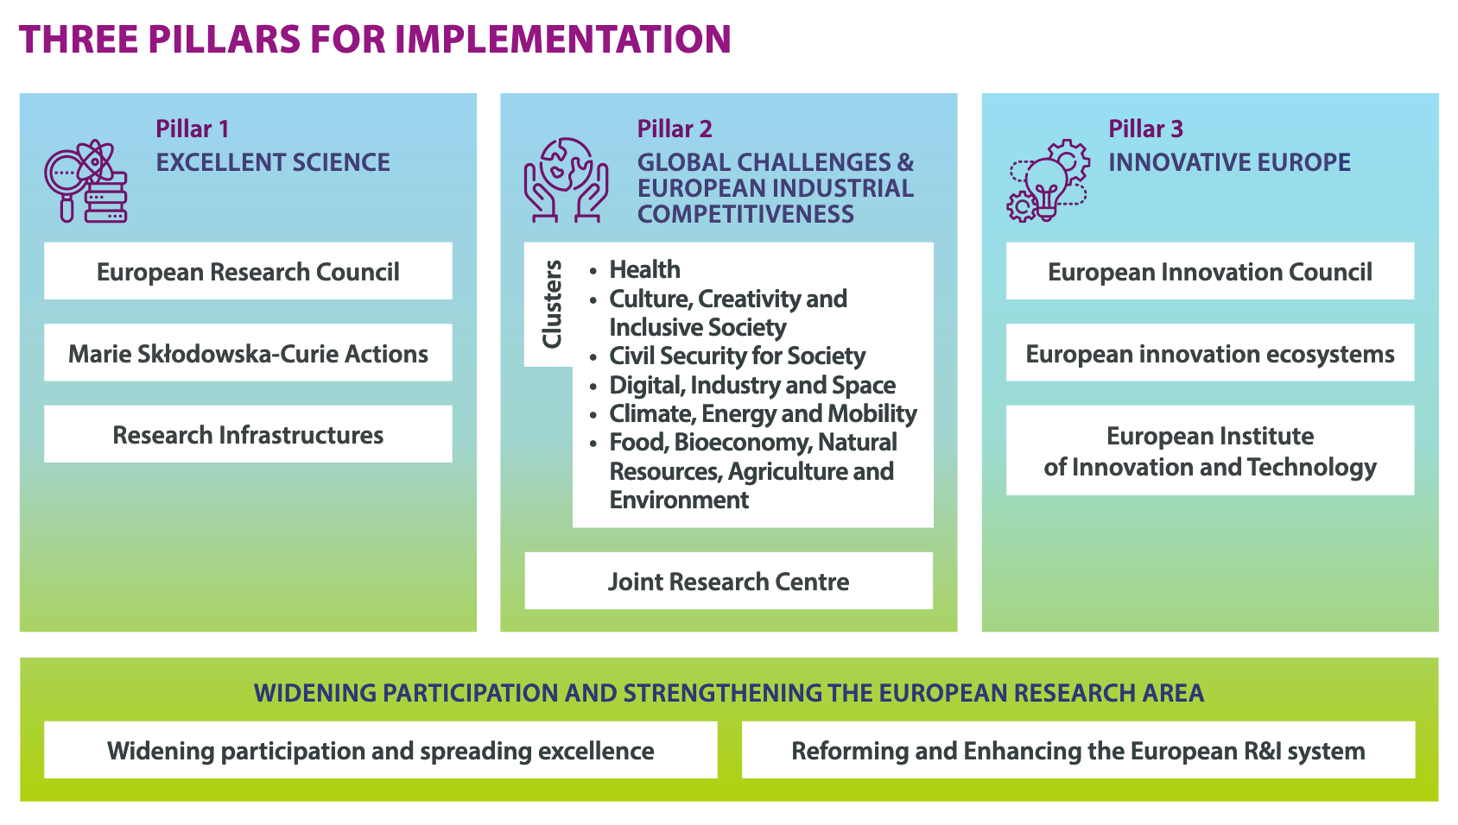
Architecture du programme Horizon Europe

Slide 8
Architecture du programme Horizon Europe
Le Programme de Travail 2021 – 2022 adopté le 15 juin 2021 !

Slide 9
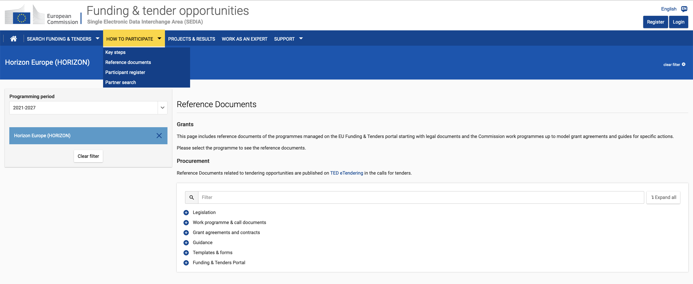
Architecture du programme Horizon Europe
Adoption du Programme de Travail Horizon Europe 2021 – 2022 le 15 juin 2021 !
https://ec.europa.eu/info/funding-tenders/opportunities/portal/screen/how-to-participate/reference-documents

Slide 10

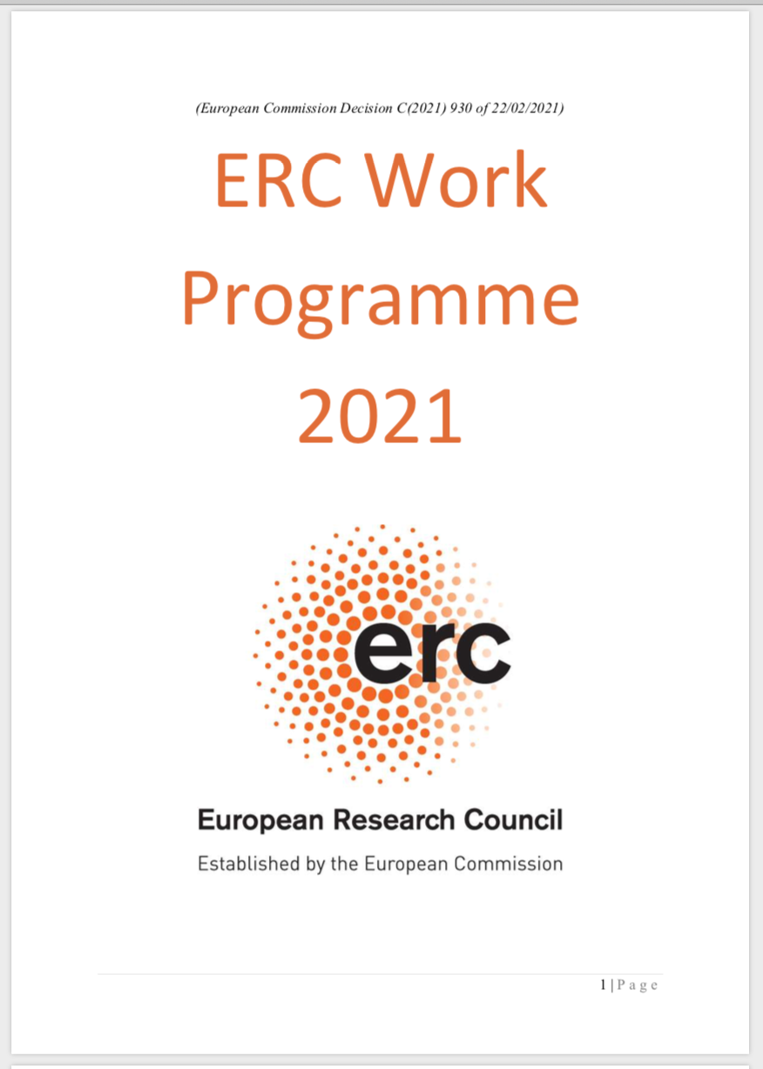
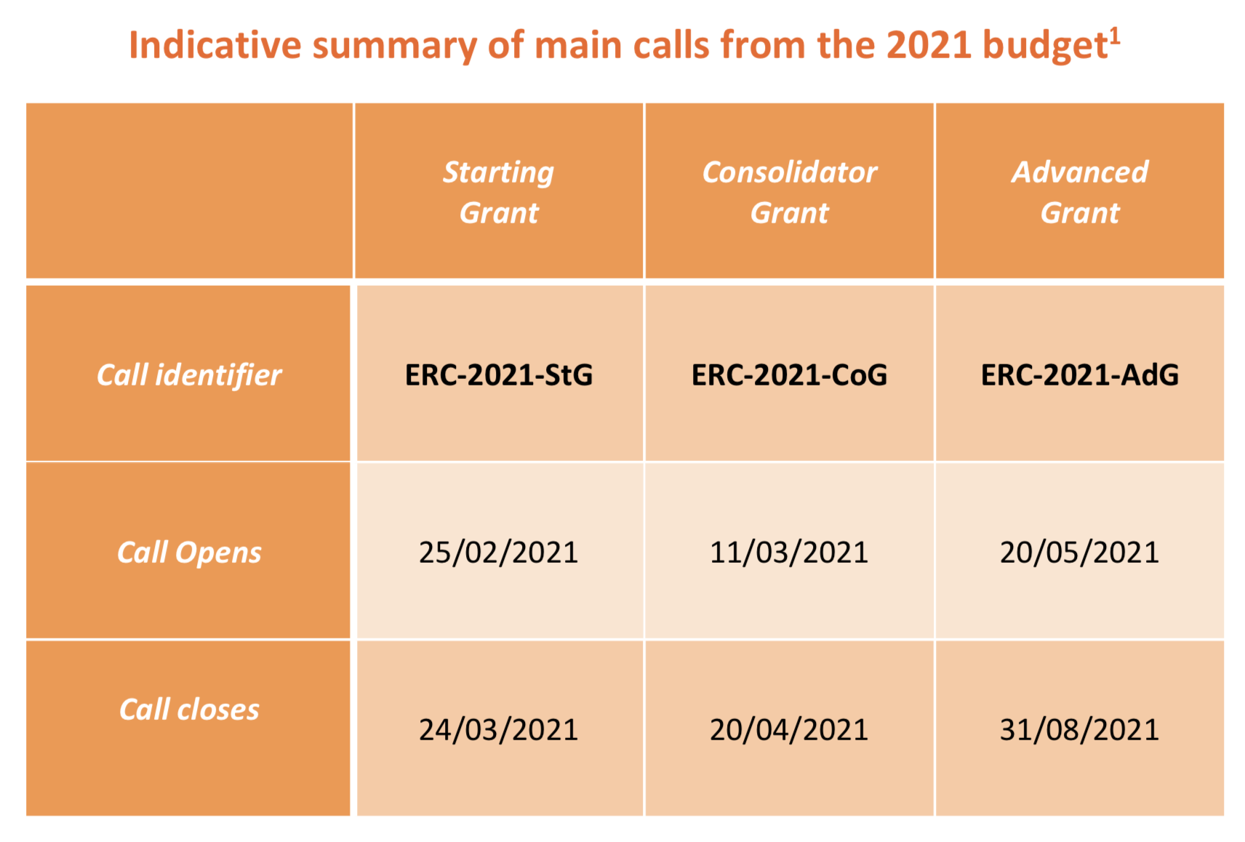
Pilier 1
Le conseil européen de recherche (ERC)
ERC: l’excellence scientifique à la frontière des connaissances

Slide 11
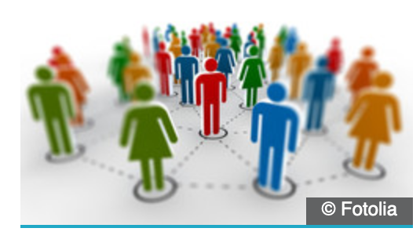
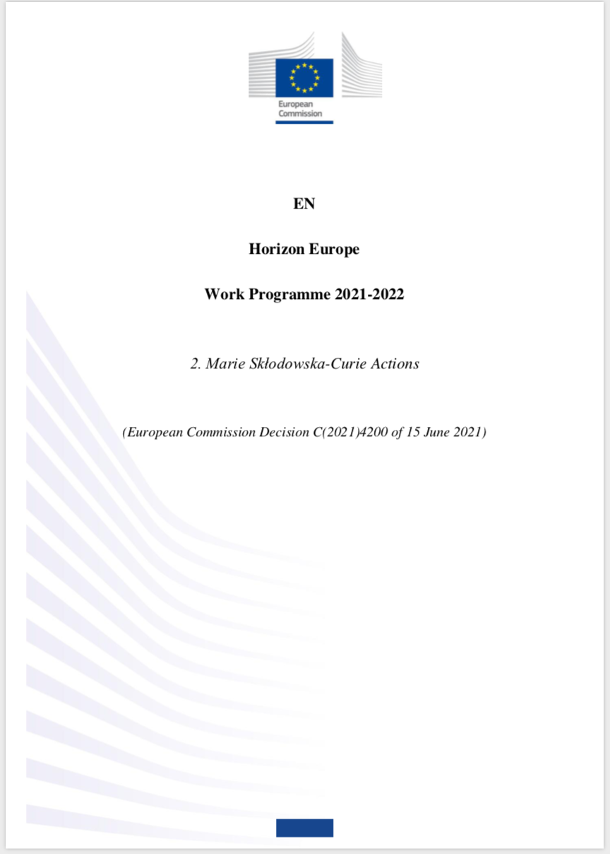
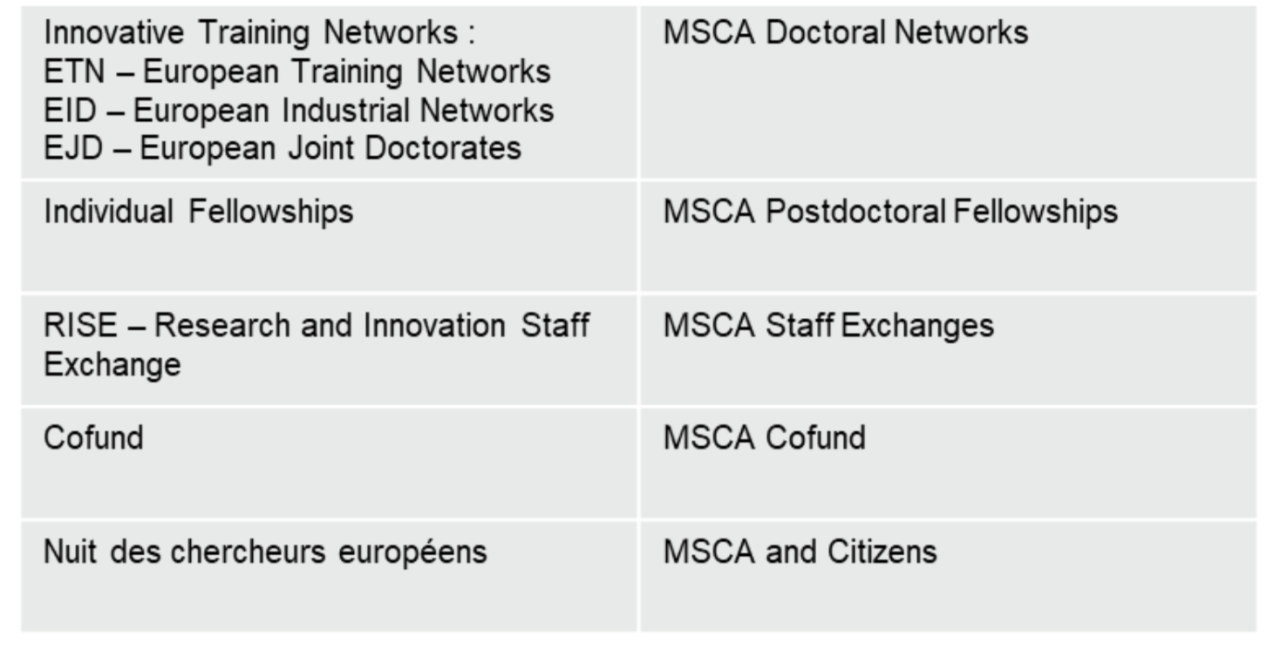
Pilier 1
Les actions Marie Curie
Les Actions Marie-Curie
Horizon 2020 2014-2020
Horizon Europe 2021 - 2027
MCSA: Mobilité des chercheurs* entre pays, secteurs et disciplines
*Domaines public et privé

Slide 12

Pilier 1
Les actions Marie Curie
Les Infrastructures
HORIZON-INFRA-2021-EMERGENCY-02:
Research infrastructure services for rapid research responses to COVID-19 and other infectious disease epidemics
ISIDORe ‒ Integrated Services for Infectious Diseases Outbreak Research
Coordination : ERINHA (Hervé RAOUL, Audrey RICHARD)
Participation : 17 core entites (dont VetBioNet) ; 165 structures, 34 pays
Soumis en mai 2021
Notes:
European Research Infrastructure on Highly Pathogenic Agents
Expected ISIDORe outcomes:
Comprehensive catalogue of research infrastructure services relevant to tackle infectious diseases epidemics
Challenge driven integration of research infrastructures to better support research addressing infectious diseases and face epidemics

Slide 13
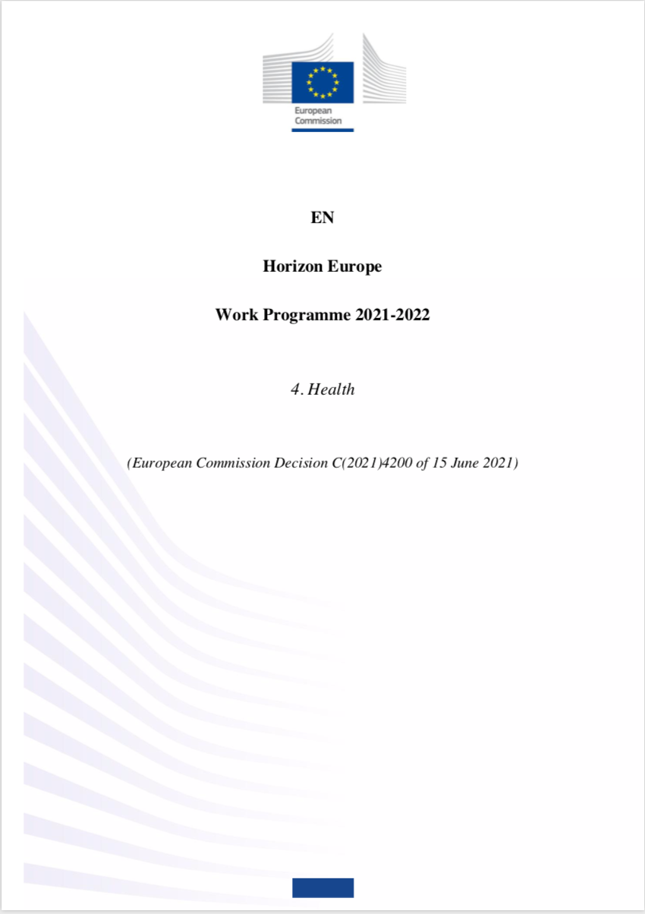
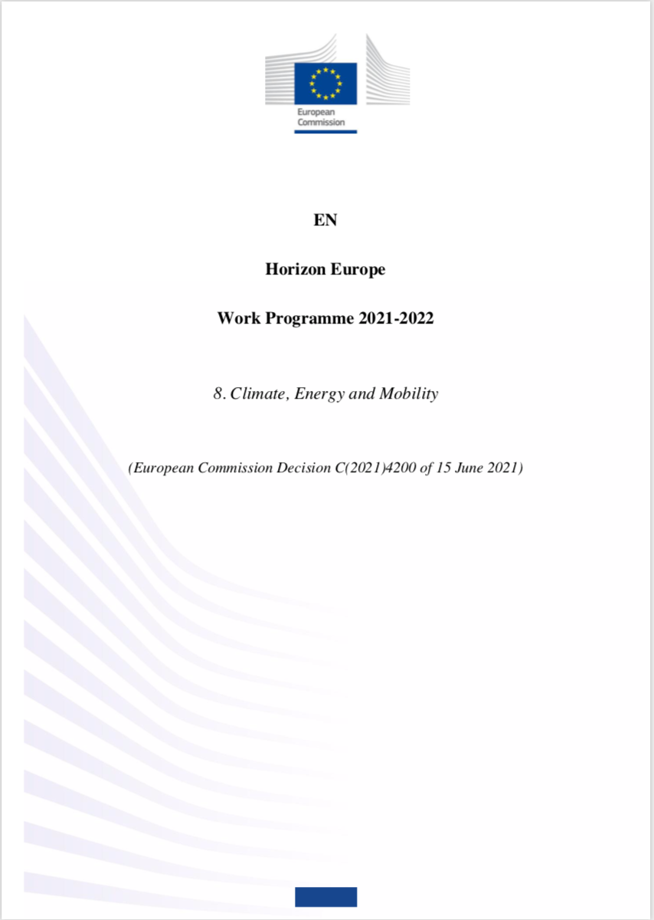
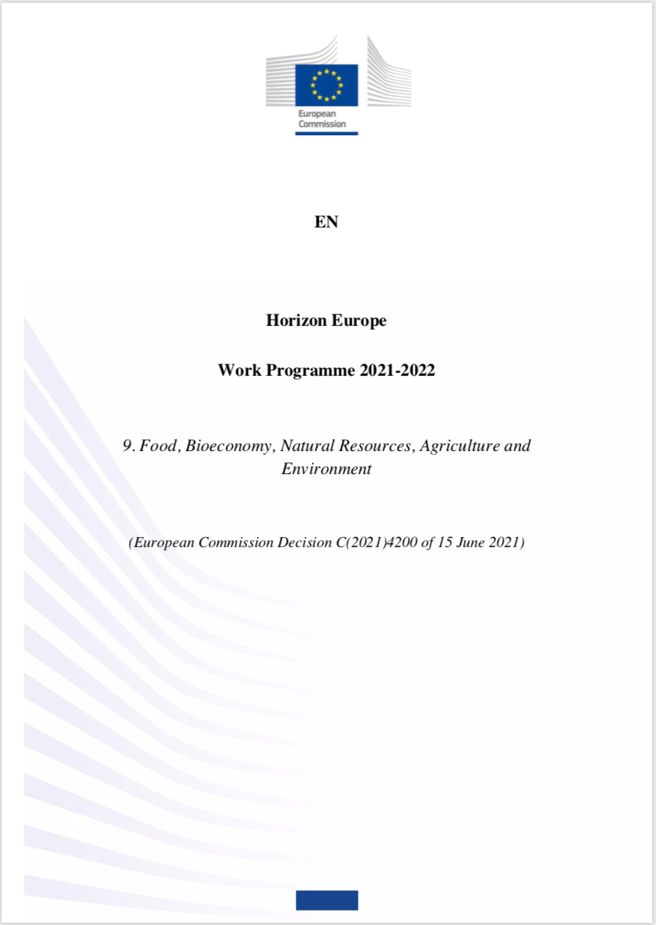
Pilier 2
Les défis mondiaux
Les Défis Mondiaux

Slide 14
Défis Mondiaux
Appels à projets 2021-2022
2021

Slide 15

Les AAP 2021 (Cluster 6 Alimentation)
HORIZON-CL6-2021-BIODIV-01-11:
What else is out there? Exploring the connection between biodiversity, ecosystems services and pandemics (RIA)
Budget 6 M€ par projet / 2 projets financés
Ouverture :
22/06/2021
Clôture :
06/10/2021
HORIZON-CL6-2021-FARM2FORK-01-05: Animal welfare 2.0 (RIA)
Budget 8M€ par projet / 1 projet financé / multi-acteurs
Ouverture :
22/06/2021
Clôture :
06/10/2021

Slide 16
Les AAP 2021 (Cluster 6 Alimentation)
HORIZON-CL6-2021-FARM2FORK-01-06: Vaccines & Diagnostics for Priority Diseases (IA)
Budget 6M€ par projet / 2 projet financés
Ouverture :
22/06/2021
Clôture :
06/10/2021
HORIZON-CL6-2021-CLIMATE-01-06:
Resilient livestock farming systems under climate change (RIA)
Budget 12M€ par projet / 1 projet financé / multi-acteurs
Ouverture :
22/06/2021
Clôture :
06/10/2021

Slide 17
Défis Mondiaux
Appels à projets 2021-2022
2022

Slide 18
Les AAP 2022 (Cluster 6 Alimentation)
HORIZON-CL6-2022-FARM2FORK-01-06:
Biosecurity, hygiene, disease prevention and animal welfare in aquaculture (RIA)
1 étape / Budget 6M€ par projet / 2 projets financés /
multi-acteurs
Ouverture :
28/10/2021
Clôture :
15/02/2022
HORIZON-CL6-2022-FARM2FORK-02-03-two-stage: Ecology of infectious animal diseases (RIA)
2 étapes / Budget 6M€ par projet / 2 projets financés
Ouverture :
28/10/2021
Clôture :
15/02/2022
06/09/2022

Slide 19
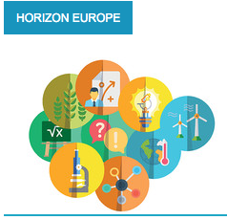

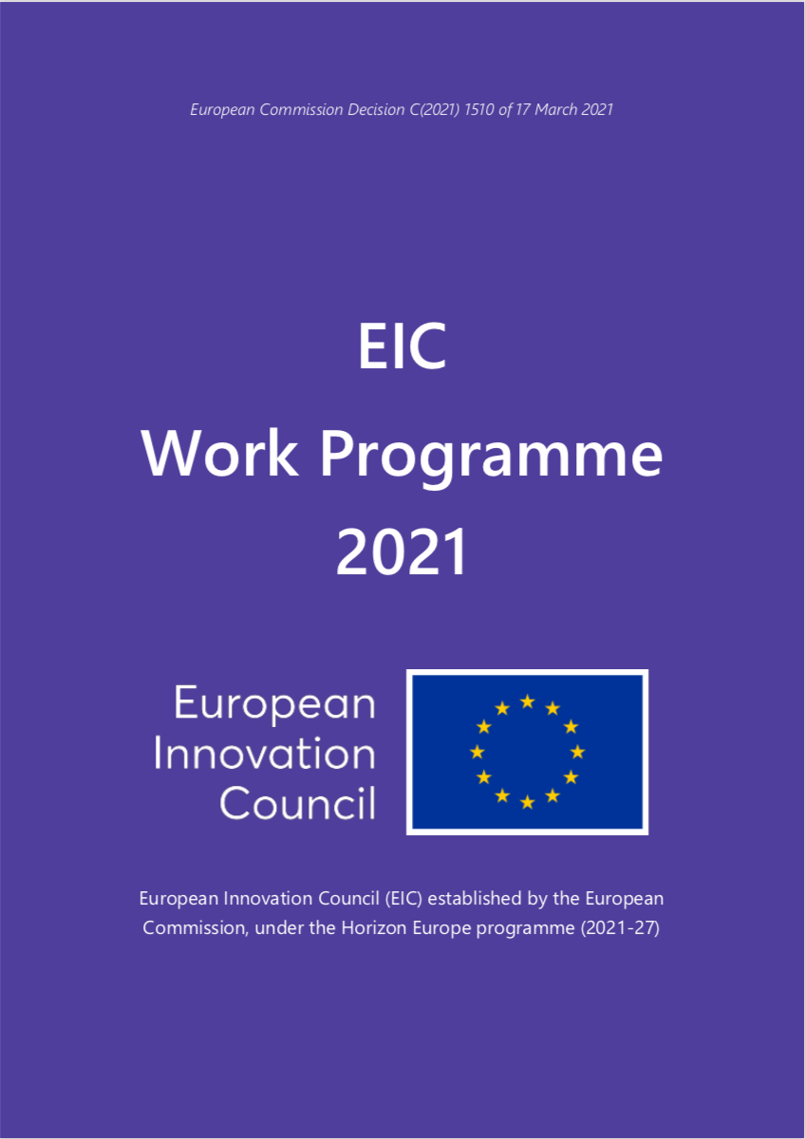
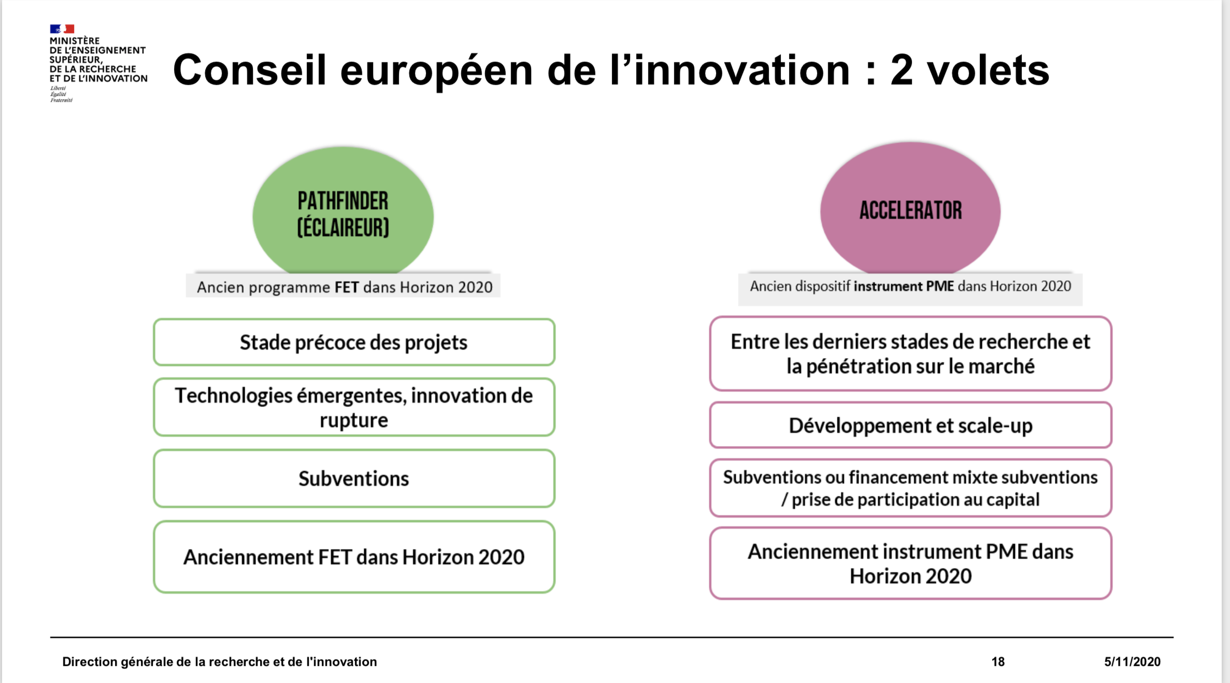
Pilier 3
Conseil Européen de l’Innovation : 2 Volets

Slide 20
Partenariats européens sous Horizon Europe

Slide 21
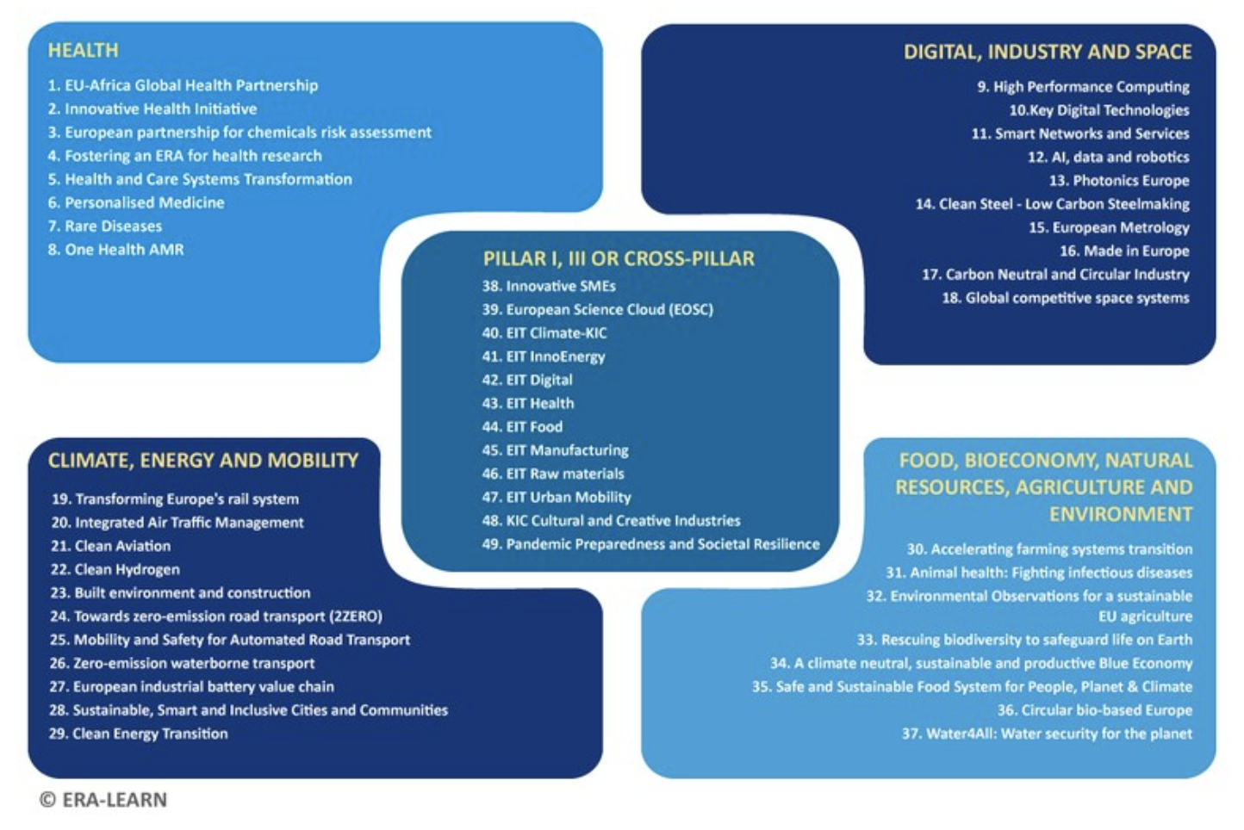
Partenariats européens sous Horizon Europe
2023-24
2023-24
2023-24
2021-22
2023-24

Slide 22
AOB

Slide 23
Era-Net ICRAD
International Coordination of Research on Infectious Animal Diseases

Slide 24
ERA-NET ICRAD
Résultats du premier AAP
ERA-Net créé en 2019 ; 31 établissements dont l’ANR
Objectif : meilleure gestion de la santé et le bien-être des animaux
Premier AAP :
➔ lancé le 31 janvier 2020
➔ 3 Axes
Meilleure compréhension des maladies infectieuses (épidémiologie, réponse immunitaire de l’hôte, relation hôte/vecteur/pathogène)
Nouveaux / meilleurs vaccins
Nouvelles méthodes de détection, rapides, fiables et à haut débit
➔ Résultats publiés : novembre 2020

Slide 25
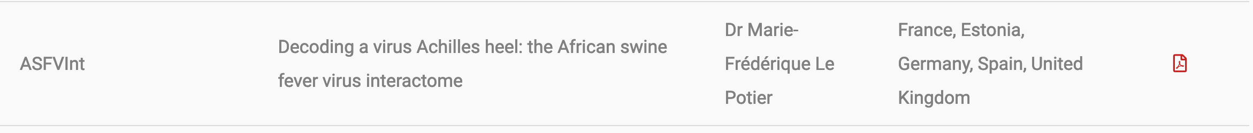
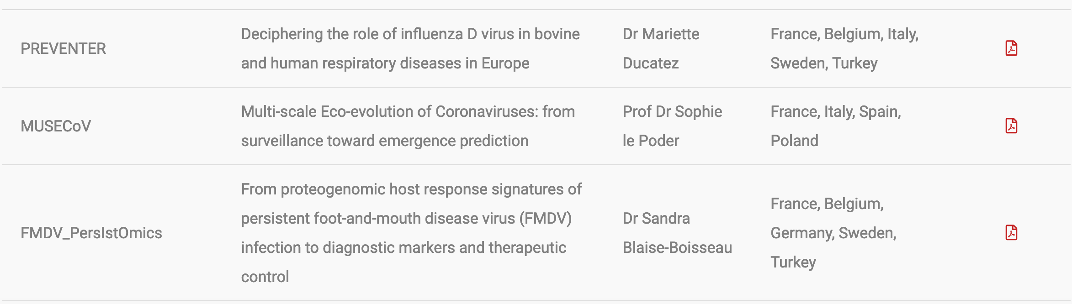
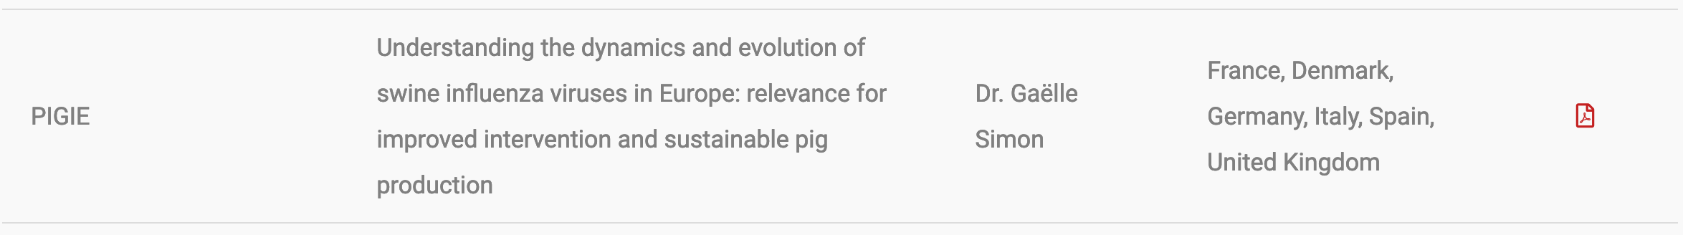
ERA-NET ICRAD
19 Projets financés
Acronyme
Titre
Coordination
Pays

Slide 26
ERA-NET ICRAD
19 Projets financés / 5 coordinations françaises
Acronyme
Titre
Coordination
Pays
Participations françaises : 10/19 = 52,6%
Coordinations françaises : 5/19 = 26,3%

Slide 27
ERA-NET ICRAD
Deuxième AAP
The main purpose ... is to support multi-disciplinary research and innovation in a One Health approach to understand zoonoses by focussing on animal-human-environment interface.
Consortia must include a minimum of 3 partners from a minimum of 3 different countries, and a maximum of 8 eligible partners requesting funding. The consortium cannot include more than two partners from one country. Cross-sectorial and industry involvement are encouraged.

Slide 28
ERA-NET ICRAD
Deuxième AAP
Research Area 1: Improved understanding of animal-human-environment interface
a. Pathogen (re-)emergence and Host Adaptation
Occurrence of spill-over (one occasion vs. risk of continued spill-over)
Molecular determinants that control host adaptation of pathogens
Pathogen persistence and prevalence in various host species including pathogen seasonality
Mechanism and changes in pathogen transmission dynamics within and between species
Pathogen persistence in natural hosts without inducing clinical signs
Genomics research linking genetic changes to differences in phenotype
Modalities of transmission between species
Research to determine upcoming zoonotic threats and assess the risk and severity of a possible outbreak
The role of host, wildlife, vectors, environment and other reservoirs under different epidemiological scenarios
b. Host/Pathogen Interactions
... host immune response, correlates of protective immunity, mechanisms of persistence in the host

Slide 29
ERA-ET ICRAD
Deuxième AAP
Research Area 2: Detection and Prevention
a. Vaccine Technology Platforms
Robust and flexible vaccine platform technologies, suitable for emerging pathogens. … animal and non-animal models (in vitro and in silico techniques, organoids, organ-on-chip and 3D cell culture).
Target the pipeline of platform technologies (antigen discovery and delivery, immunological testing, systematic evaluation and comparative analysis of platforms e.g. dose/duration/vaccination regime)
Development of genetic vaccine platforms (e.g. DNA and mRNA-based) …
Antigen-delivery systems (adjuvants, vectors, etc).
Incertitude sur le financement des 2 axes par l’ANR
b. Diagnostic Technology Platforms
Novel and point of care diagnostic platforms … gaps to address for wildlife
Multiplex serology
Species-independent testing
Pathogen-specific testing

Slide 30
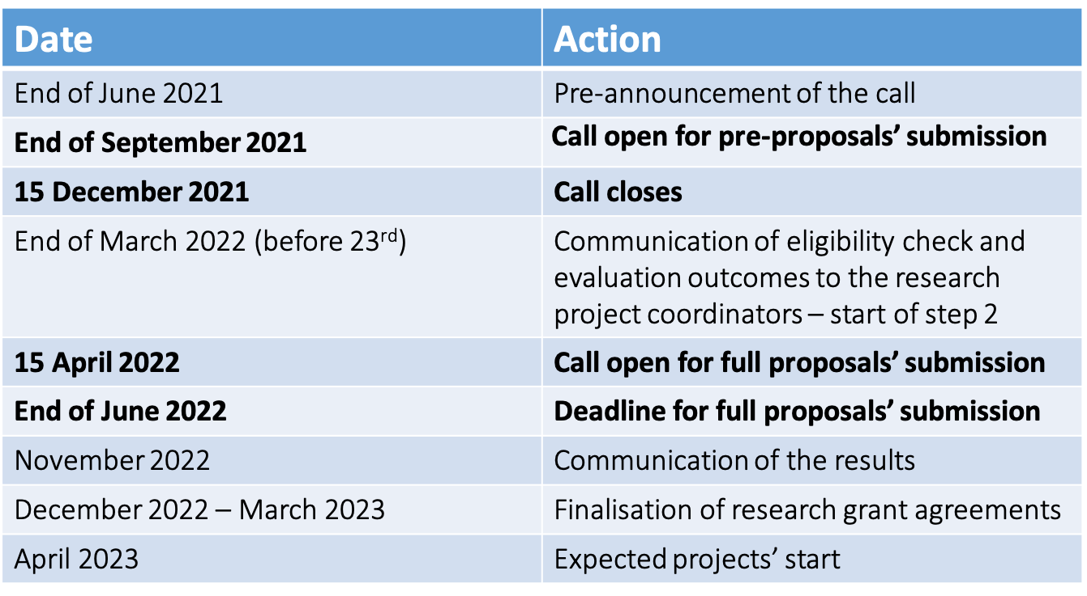
ERA-NET ICRAD
Deuxième AAP
Timeline

Slide 31
Prochain Recueil : 29 octobre 2021
AAP Montage de Réseaux Scientifiques Européens ou Internationaux (MRSEI)
➔ Constituer ou conforter un réseau scientifique visant une réponse à un AAP européen ou international
Clôture de la 2ème session d’évaluation : 07 juillet 2021

Slide 32

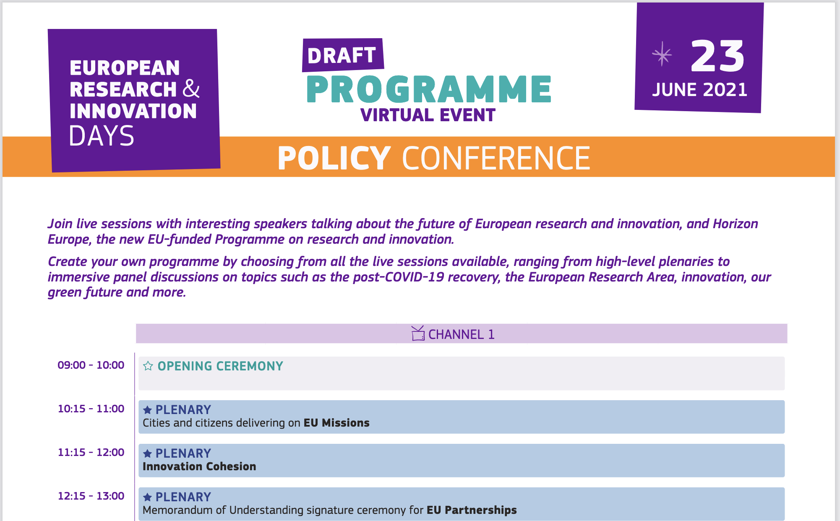
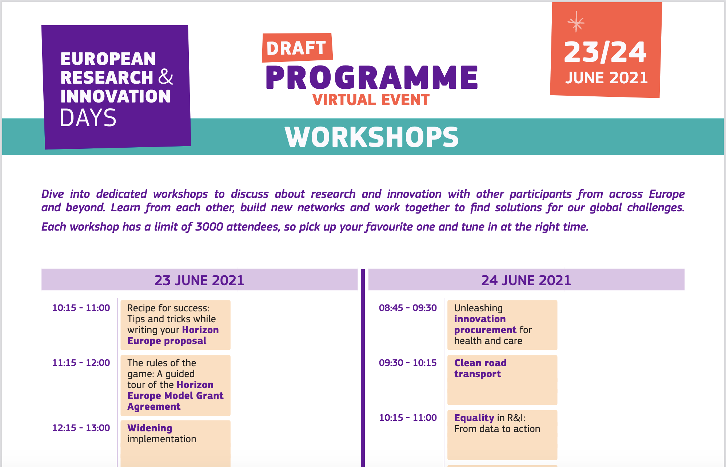
https://www.research-innovation-days.eu/register
https://ec.europa.eu/info/sites/default/files/research_and_innovation/events/documents/ec_rtd_research-innovation-days-2021-programme.pdf

Slide 34
ERA-NET ICRAD
Deuxième AAP
Exclusions
The research funded through this call is to improve animal health, therefore, research that mainly focuses on the below are not in scope of the call
improving human health
AMR
companion animals
climate/ecology/environment
food-borne pathogens
animal welfare

Slide 35
Pilier 1
Les actions Marie Curie
Horizon Europe
Selon le dernier draft du programme de travail 2021-2022 pour les IR (version du 26 novembre 2020).
Appels INFRA-DEV (Destination 1 – Developing, consolidating and optimising European Research Infrastructures to maintain global leadership) : peu de modifications p/r H2020, s’impose comme la principale structuration pour des IR à l’Europe.
Appels INFRA-EOSC (Destination 2 – Enabling an operational, open and FAIR EOSC ecosystem) : marge de manœuvre et budget limité dans ces gros projets en lien avec l’EOSC.
Appels INFRA-SERV (Destination 3 – Research Infrastructure services to support health research, accelerate the green and digital transformation, and advance frontier knowledge) : ≈ TNA INFRA-IA, marge de manœuvre et budget limité dans ces nouveaux clusters d’IR (1 par défi sociétal).
Appels INFRA-TECH (Destination 4 – Next generation of scientific instrumentation, tools and methods and advanced digital solutions) : ≈ JRA INFRA-IA.
Horizon 2020
Appels INFRA-DEV : développement d’IR pan-européennes identifiées sur la feuille de route ESFRI.
Appels e-INFRA/INFRA-EOSC : développement des e-infrastructures puis connexion des IR/e-infras à l’EOSC.
Appels INFRA-IA : intégration d’IR nationales, régionales ou locales d’intérêt européen en réseaux (activités de TNA, JRA, NA).
(ESFRI : European Strategy Forum on Research Infrastructures ; TNA : Trans-national Access activities ; JRA : Joint Research activities ; NA : Networking activities.)

